Slide 1
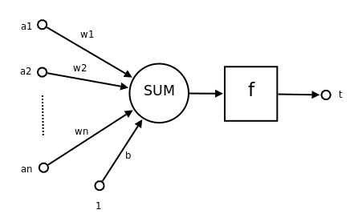
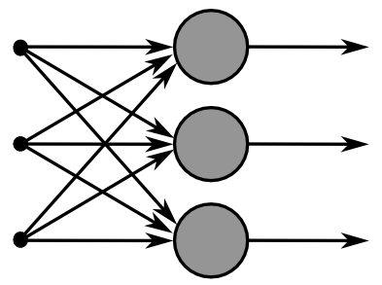
(a) 單一神經元的模型
(b) 單層神經網路

Slide 2
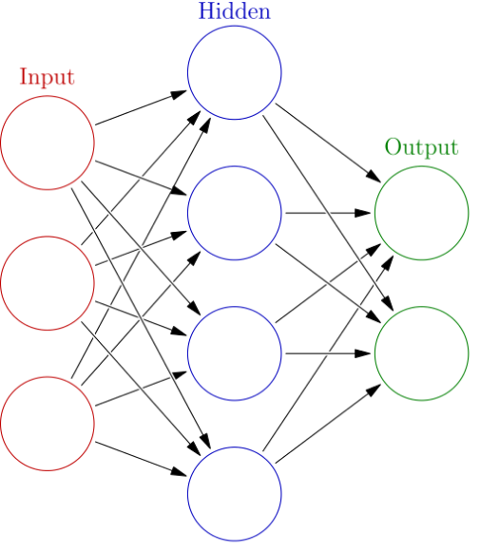

Slide 3
x1
x1
w1
w1
yd
step
-
e
y
step
y
x2
w2
w2
x2
(a) 感知器的結構模型
(b) 權重的調整方法

Slide 4
x1
w1
step
x2
w2
(a) 加入 w0 的感知器的結構模型

Slide 5
1
(1,1)
1
(1,1)
1
(1,1)
?
0
1
0
1
0
1
AND
OR
XOR
輸出 0
輸出 1

Slide 6
權重：wi
權重：wo
error
-
輸入層：ai
隱藏層：ah
輸出層：ao
=
訓練輸入
inputs
期望輸出
targets

Slide 7
x1
x1
w1
w1
...
y
...
y
wk
wk
xk
xk
(a) 單層感知器的一個神經元
(b) 多層感知器的一個神經元

